Slide 1
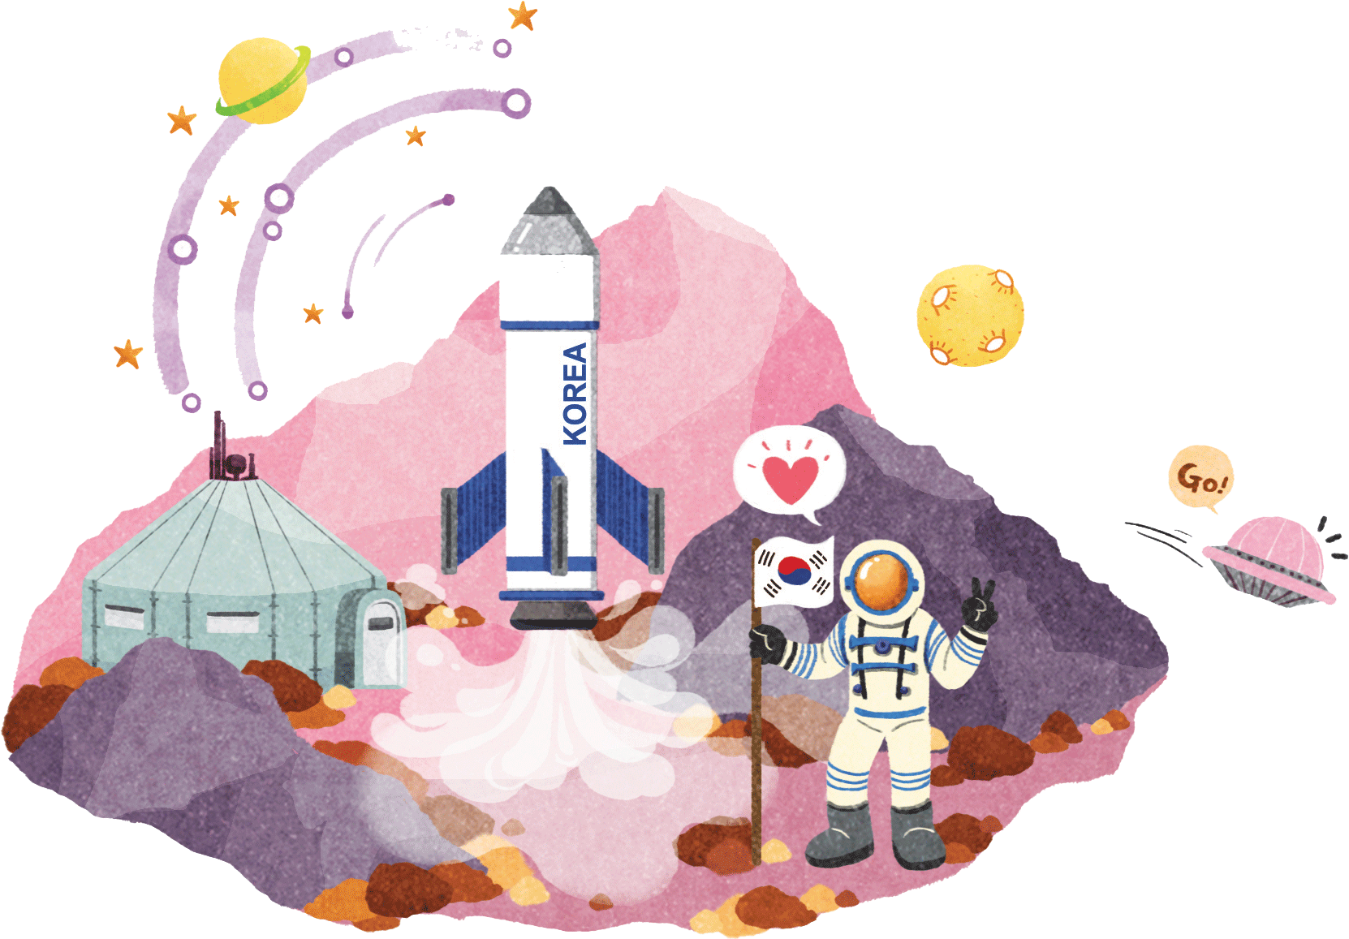
2
성 건강
04 성 문화

Slide 2
2
04 성 문화
성 건강
성 문화와 성 의식
성 문화란 사회 구성원들이 공유하는 성과 관련된 총체적인 생활 양식이며,
성 의식이란 성에 관한 관심이나 인식, 성 정체성 등 성과 관련된 모든 가치관을 의미한다.
(1)
성 문화 · 성 의식에 영향을 미치는 요인
(2)
잘못된 성 문화 ·
성 의식 개선 방안
성 역할, 성 편견, 성차별은 성 문화와 개인의 성 의식에 영향을 미치며, 잘못된 성 문화와 성 의식은 사회적 문제의 원인이 된다.

Slide 3
2
04 성 문화
성 건강
성 문화 · 성 의식에
영향을 미치는 요인
성 역할
성 편견
(1)
성 문화 · 성 의식에 영향을 미치는 요인
사회에서 성별에 따라 규정하는 자질 · 특성 · 태도 · 행동
적절한 정보를 수집하거나 검증하기 전에 가지는 선입관
(2)
잘못된 성 문화 ·
성 의식 개선 방안

Slide 4
2
04 성 문화
성 건강
성 문화 · 성 의식에
영향을 미치는 요인
성차별
(1)
성 문화 · 성 의식에 영향을 미치는 요인
성 고정 관념에 기반을 두고 정치, 문화 등 모든 분야에서 남녀가 기본적 인권과 자유를 평등하게 누리는 것을 막는 모든 구별 · 배제 · 제한
(2)
잘못된 성 문화 ·
성 의식 개선 방안

Slide 5
2
04 성 문화
성 건강
성 문화 · 성 의식에
영향을 미치는 요인
(1)
성 문화 · 성 의식에 영향을 미치는 요인
또래
집단
부모
(2)
잘못된 성 문화 ·
성 의식 개선 방안
학교
교육
형제자매
대중
매체

Slide 6
2
04 성 문화
성 건강
잘못된 성 문화 · 성 의식
개선 방안
개인
국가
(1)
성 문화 · 성 의식에
영향을 미치는 요인
성 차별 없애기,
평등한 가족 문화,
가정 내 성교육
대중 매체 규제,
문화와 제도 개선
(2)
잘못된 성 문화 ·
성 의식 개선 방안
사회
체계적인 성교육,
청소년 문화 지원,
미디어 교육

